Slide 1
Frontend Programozás
Async/Await utasítások, Hibakezelés, Modulok (import/export)

Slide 2
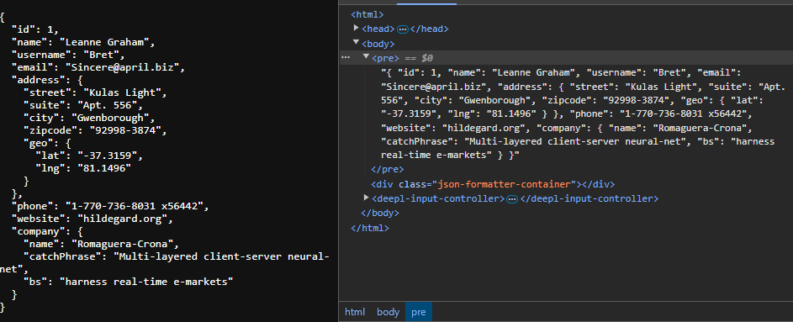
JSON formátum
A weboldal JSON formátumban tárolja el az adatokat
  A JSON (JS Object Notation) formátum webes alkalmazásoknál elterjed, kliens – szerver közötti adatcseréhez
  A JSON nyelvfüggetlen, egyszerű string, adott típusú adatokat támogat, de nem egy programozási adatszerkezet!

Slide 3

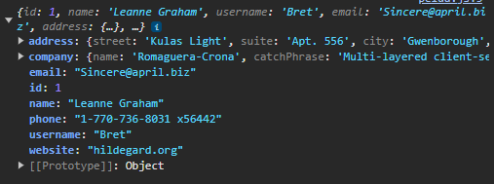
JSON formátum átalakítása JS adatszerkezetté
A JSON formátumú adatot JS által értelmezhető adatszerkezetté kell alakítani ahhoz, hogy a JS kódban dolgozni lehessen vele!
  A .json() aszinkron metódus felelős a JSON adat átalakításáért JS adatszerkezetté

Slide 4
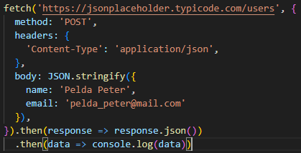
JS adatszerkezet átalakítása JSON fromátumra
A JS adatszerkezetet a weboldal által értelmezhető JSON formátumra kell alakítani ahhoz, hogy az adat elküldhető legyen a szervernek.
  A JSON.stringify() aszinkron metódus felelős a JS adatszerkezet átalakításáért JSON formátummá (JSON string)

Slide 5
Fetch API – Feladat 3 – Közös átnézés
Készítsen egy webes felületet, amely Fetch API segítségével új Todo elemet hoz létre a következő URL-en: LINK
Hozzon létre egy fetch kérést, amely elküldi a felhasználó által megadott adatokat a megadott URL-re!
Hozzon létre egy weboldalt, ahol a következő adatokat kell megadni egy űrlapon:
  Az új elem címe
  Az elem befejezésének állapota (checkbox típus)
A felhasználó által megadott adatokat küldje el POST kérés formájában az API-nak!
A sikeresen létrehozott Todo elemről jelenítse meg az alábbi információkat:
  Az elem azonosítója (ID)
  Az elem címe
  Az elem befejezésének állapota (befejezve / nem befejezve)
Az adatokat a weboldalon rendezett formában, jól láthatóan jelenítse meg!

Slide 6
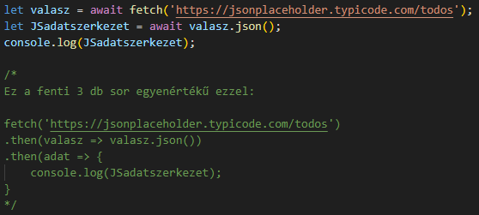
Láncolatok rövidítése
Egy ígéret elfogadását a resolve→then, az elutasítását pedig egy reject→catch láncolattal kezeltük eddig!
A JS nyújt erre egy rövidebb, és átáthatóbb szintaxist, elkerülve így a korábban látott resolve→then→then→… hosszú láncokat

Slide 7
Await kulcsszó
Await: Várakoztatja a JS kódot addig, amíg az ígéret kiértékelődik és visszaadja a várt értéket
  Az ígéret vagy elfogadott, vagy elutasított állapotba kerülhet
Await kulcsszóval elkerülhető a callback függvények használata, és a sok láncolás
Az await kulcsszó csak aszinkron függvényeken használható!
  A fetch() aszinkron függvény, egy ígérettel fog visszatérni, ami a HTTP válasz objektumot tartalmazza, ha a kérés sikeres
  A json() és a stringify() aszinkron függvények
Az aszinkron utasítások azok, amelyek végrehajtása nem blokkolja a kód további futását, és a válaszra nem kell várni, lehetővé téve a kód többi részének futtatását.

Slide 8

Await kulcsszó - hibaüzenet
A példát kipróbálva hibaüzenetet fogunk kapni
  Az await kulcsszó csak és kizárólag aszinkron függvényen vagy modulon belül használható!

Slide 9
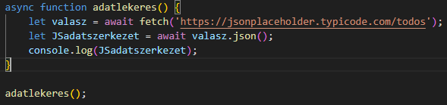
Aszinkron fgv. létrehozása – Async kulcsszó
Async: Aszinkron függvény létrehozására alkalmas kulcsszó
  A függvény létrehozása a megszokott módon történik, a function kulcsszó elé kell a async kulcsszót helyezni
  Nyílfüggvénnyel is alkalmazható, ekkor a paraméterlista elé kell async-ot írni
  A függvényt a használatához meg kell hívni természetesen!

Slide 10
Aszinkron fgv. - Hibakezelés
Korábban az ígéret elutasított állapotát (rejected) a .catch metódussal kezeltük le
Aszinkron függvények esetén erre ilyen módon nincs lehetőség, hiszen az volt pont a cél, hogy a függvények láncolatát egyszerűbb megoldásra cseréljük
A hibakezelésre a try/catch szintaxist kell használni
  A try ágba fog kerülni az ígéret teljesülése esetén lefutó kód
  A catch ágban pedig lekezeljük azt az esetet, ha a kódban hiba keletkezik
    A catch ágnál meghatározott változó tárolja el a try ág sikertelen lefutása esetén meghatározott hibaüzenetet

Slide 11
Hibakezelés – try / catch / finally kódblokkok
Ezek a kódblokkok lehetővé teszi a hibák felderítését anélkül, hogy a programkód összeomlana!
  Akkor használjuk, ha egy kódról sejthető, hogy bizonyos esetben hibát dob
    Pl.: Tömböknél gyakran túlszaladhat az indexelés a tömb méretén
    Pl.: Külső API elérése esetén, ha a weboldal elérhetetlen
Hibakezelés felépítése:
  try blokk: Itt található az a programkód, amit hibamentes működés esetén futtatni szeretnénk, de lehet benne olyan utasítás, ami hibát okozhat
  catch blokk: Ez a blokk „kapja el” és kezeli le a try blokkban észlelt hibákat
    A catch egy paraméterként megkapja a try által dobott hibaüzenetet, így az kiírható
  Finally blokk: A blokkban lévő kód mindenképpen lefut, függetlenül attól, hogy történt-e hiba vagy sem!
    Olyan műveletetekre érdemes használni, amelyek bármely eshetőség esetén le kell fussanak
    Pl.: Fájlok bezárása, adatbázis kapcsolat zárása

Slide 12
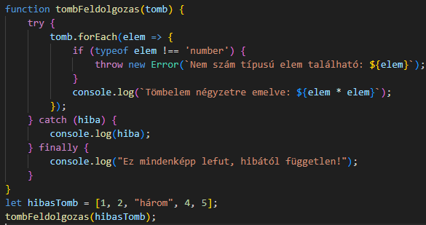

Hibakezelés – try / catch / finally kódblokkok

Slide 13
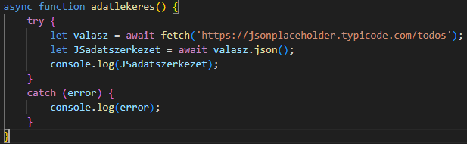
Aszinkron fgv. - Hibakezelés
Megjegyzés: Itt a catch ág nem csak az ígéret elutasítása esetén fut le
  Akkor is lefut, ha a fetch kérés sikertelen volt (Pl.: A weboldal nem elérhető)
  Akkor is lefut, ha a JSON string formátumot nem lehetett JS adatszerkezetté alakítani

Slide 14
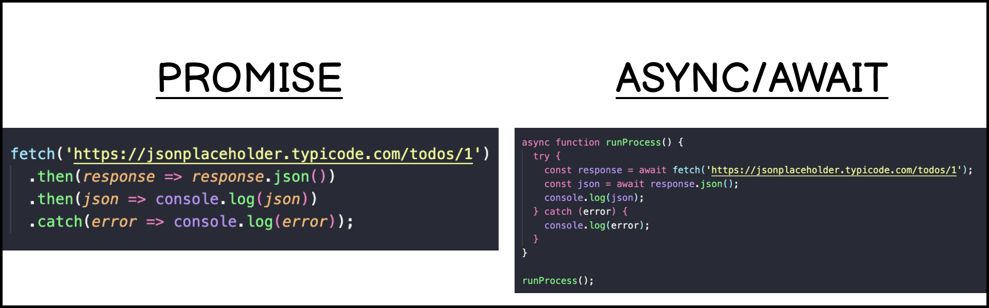
Összehasonlítás
Az alábbiakban láthatő, hogy a bal oldali (Ígéretkezelés) bár kód mennyiségében rövidebb, nehezebben átláthatóbb, nyílfüggvényeket és callback függvényeket alkalmaz
Ezzel szemben a jobboldali (Aszinkron függvény) kódja több, de megvalósítása olvashatóbb és közérthetőbb

Slide 15
Fetch API – Képmegjelenítés
Készítsen egy webes felületet, amely Fetch API segítségével ér el adatokat a következő URL-ről: LINK
  A feladat megoldásához aszinkron függvényt alkalmazzon!
  A lekért adatokat dolgozza fel, és válassza ki az első 3 objektumot!
  A 3 darab objektumokból az alábbi információkat jelenítse meg a weboldalon:
    A „title” kulcshoz tartozó érték
    Az „thumbnailUrl” kulcshoz tartozó kép Url címe
    A tényleges képet 150x150-es méretben!

Slide 16
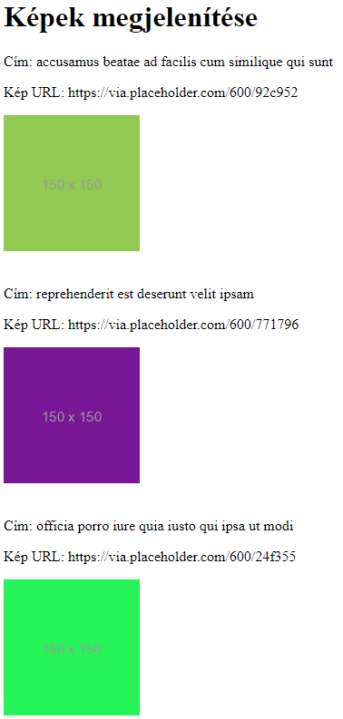
Fetch API – Képmegjelenítés –
Kimeneti példa

Slide 17
JavaScript Modulok (ESM)
Modul: Programkód struktúrálására alkalmazott módszer
  A teljes programot kisebb, jól elkülönített részekre bontjuk
  A kisebb darabokat (modul) exportálhatjuk, majd azokat más fájlokba importálhatjuk
  Az exportálás során függvényeket, objektumokat, tömböket és más változókat szoktak átadni legtöbbször!
  Böngészőben futó alkalmazáshoz szokás használni (frontend)!
Modulhasználat előnyei:
  Növeli a kód átláthatóságát: Jól szervezett kódot eredményez, így könnyebb átlátni és megérteni a program működését
  Újrahasználható kód: Egy adott feladatot elvégző kódot így akár más programokhoz is könnyedén hozzá lehet adni, ahol szükséges
  Névütközés elkerülése: Ha két változónak/függvénynek azonos a neve az modulok esetén nem okoz gondot, mivel a két változó/függvény eltérő módon hivatkozhatók

Slide 18

JavaScript Modulok - Követelmények
A modulok jelenléte a JS-ben nem alapértelmezett funkció, ugyanis a nyelv létrejöttekor még nem volt támogatott
  Használata a JS újabb verziójában (ES6 - 2015) jelent meg, így a régi kóddal való kompatibilitás megőrzése érdekében ezt a funkciót be kell kapcsolni!
Ha html kódban használunk <script> elemek között JS kódot, akkor a <script> tagnek kell meghatározni egy modul típust:
  <script type=„module”>
Ha node.JS-t használunk a kód fordításához, akkor a fájl .js helyett .mjs kiterjesztésűnek kell lennie!
A szabályok mind exportálás, mind importálás esetén érvényesek!

Slide 19

JS Modul exportálása
Exportálás során meghatározzuk, hogy egy JS fájlban melyek azok a kódrészletek, amelyeket szeretnénk elérhetővé tenni más fájlok számára is, ezek lesznek a modulok
  A modulokat az export kulcsszóval kell ellátni
  A JS fájl továbbra is tartalmazhat más fájlok által nem elérhető kódrészeket
Az export default kulcsszavakkal megadható egy alapértelmezett exportálás, ami biztosan át lesz adva minden importálás során
  Alapértelmezett exportálásból minden JS fájlban pontosan egy darab lehet!

Slide 20
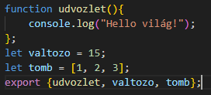
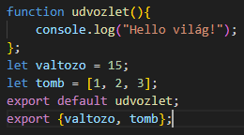
JS Modulok exportálása
Több modul megadásához az export kulcsszó után kapcsos-zárójelek közé kell felsorolni az exportálásra szánt modulokat
Az eddig tanult két exportálási módszer kombinálva is használható!

Slide 21
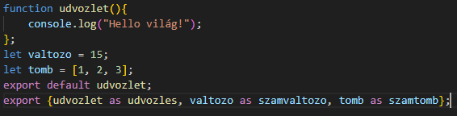
Átnevezett JS modulok exportálása
Modulok átnevezetők az „as” kulcsszó megadásával az exportálás során!
Ekkor az importálás után a megadott néven kell majd hivatkozni az adott modulra!
  A modul új nevének megadásához NEM kell idézőjeleket használni!

Slide 22
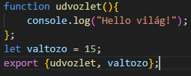

JS Modulok importálása
Az import kulcsszóval modul(ok) importálható(k)
  Ha több modult importálunk, akkor kapcsos-zárójelek közé kell felsorolni
Ezt követi a from kulcsszó, melynél meg kell adni a modulokat tartalmazó fájl elérési útvonalát, idézőjelek között
  A modulok importálása nem támogatja az abszolút útvonalak használatát!
  Ha a két fájl közös mappában szerepel, akkor is ki kell tenni a „./” útvonaljelzést!

Slide 23
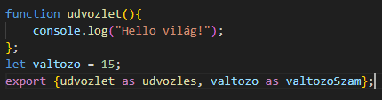

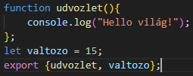

Átnevezett JS modulok importálása
Átnevezett modulok importálása az átnevezések alapján történik
Akár az importálás után is átnevezhetők a modulok!

Slide 24
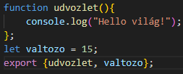

Összes JS modul importálása
Egy importálás során nem kötelező minden, exportáláskor megadott modult beimportálni!
Azonban ha minden modult szeretnénk beimportálni, nem szükséges minden modul nevét legépelni, használható a * operátor!
  Ilyenkor kötelezően meg kell adni egy nevet, amivel az összes modulra hivatkozhatunk a programban
  A modulcsomagban lévő egyes modulokat az adott modul nevével lehet elérni

Slide 25
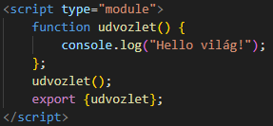

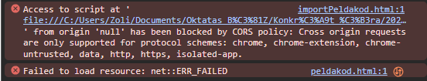
Fontos észrevétel – HTML export/import
Két HTML fájl, amelyből egyik exportál, másik importál nem tud együttműködni, mert a böngészők nem támogatják az ES6 modulokat HTML fájlok között!

Slide 26
JS modulok – Köszöntés és duplázás feladat
Készítsen egy fájlt, amely két függvényt fog exportálni modulként:
  A duplaz(szam) visszaadja a paraméterként kapott szám dupláját
  A koszontosDuplazas(nev, szam) köszönti a paraméterként kapott név alapján a program használóját, majd a második paraméterként kapott érték dupláját is kiírja
Készítsen egy fájlt, amely importálja a két modult és felhasználja őket tetszőleges paraméterekkel!

Slide 27
Node.js és telepítése
Node: Egy JS futtatókörnyezet, amely lehetővé teszi JS kód futtatásást webböngészőn kívül is
  A JS eredetileg „csak” webes környezetben volt használható (frontend)
  Így viszont szerveroldali (backend) projektek esetén is használható a JS nyelv
  Bizonyos webes funkcióktól így elesünk
    Pl.: window objektum, DOM manipuláció
  Cserébe kapunk új lehetőségeket
    Pl.: fájlból olvasás, fájlba írás
Node telepítése:
  Az alábbi oldalról kell beszerezni a Node LST változatát: LINK
  A telepítési varázslóval egyszerű a telepítést megvalósítani
  A terminál (CMD) megnyitása után a „node –v” paranccsal ellenőrizhető a feltelepített verzió

Slide 28

Node használat VS Code-ban és CMD-ben
A Visual Studio Code-ban terminálon keresztül tudjuk használni a Node-ot, akárcsak mintha CMD-n keresztül adnánk ki az utasításokat
  Ha a VS Code hibát dob, érdemes a környezeti változók közé elhelyezni a Node.js elérési útvonalát: Tutorial
A CMD, avagy Windows terminál lehetőséget ad arra, hogy node utasításokat futtassunk
  Ehhez érdemes a JS fájlokat tartalmazó mappában elhelyezkedni, hogy ne kelljen minden futtatáskor a fájl útvonalát megadni!

Slide 29

Node globális változói
A Node futtatókörnyezet használatához a „node útvonal.kiterjesztés” utasítást kell használni!
A Node rendelkezik globális változókkal:
  __dirname: Az aktuális könyvtár abszolút útvonalát adja vissza
  __filename: Az aktuális fájl abszolút útvonalát adja vissza
  Ezek bármely JS kódban használhatók, amik a Node-ot választják fordítókörnyezetként!

Slide 30
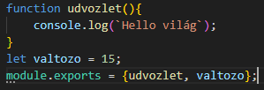

Node modulok
Mivel a Node szerveroldali (backend) használatra teszi alkalmassá a JS nyelvet, így a frontend (webes) környezetnél használt ESM modulok nem használhatók
Itt saját, Node által támogatott modulhasználatot kell megtanulni:
  A module.exports egy speciális objektum, ami az exportált modulokat tartalmazza

